Slide 1
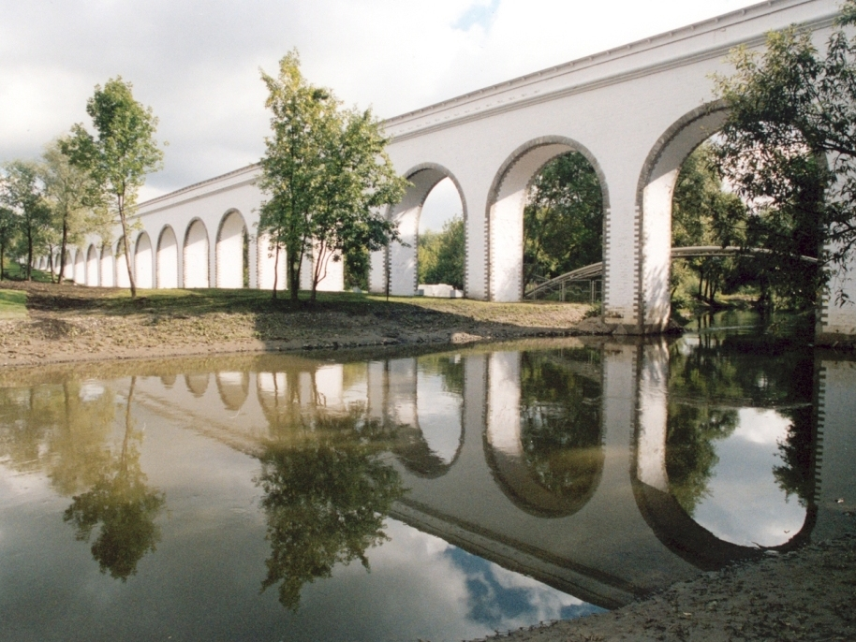
Удивительное рядом.
Мытищинский акведук.

Slide 2

Проект «Удивительное рядом»
(подготовительная группа)
Вид проекта: познавательно-исследовательский, творческий.
Участники проекта: Воспитатели, дети подготовительной группы, родители.
Возраст участников проекта: дети 6-7 лет.
Тип проекта: краткосрочный, групповой, практико-ориентированный.
Форма организации: образовательные ситуации занятия, беседы.
Гипотеза проекта:
В результате целенаправленной и системной работы по расширению знаний детей о своём родном городе, местным достопримечательностям Мытищинского района, воспитывается любовь и уважение. Благодаря этому осуществляется комплексный подход к воспитанию детей в духе патриотизма.

Slide 3
Цель проекта:
- расширение знания детей о прошлом родного города;
- приобщение к истории и культуре родного города, местным достопримечательностям;
- воспитания любви, уважения и привязанности к своему родному краю.
Задачи:
1. Расширять знания детей о г. Мытищи за счёт сведений об исторических событиях и явлениях.
2. Развивать познавательный интерес и бережное отношение к истории своего края.
3.Формировать основы экологического сознания целесообразного взаимодействия с природой .
4.Подолжать развивать эмоциональную сферу и речь у детей.
Актуальность проекта:
Каждый человек имеет свою малую Родину. Чаще всего любимым городом является то место, где человек родился и вырос. Для формирования у детей основ гражданской культуры, социально- нравственного развития личности, необходимо получение детьми знаний об их родном городе.
Не имея достаточного количества знаний, трудно сформировать у ребёнка бережного отношения к родному краю. Детские воспоминания самые яркие и волнительные. Чем больше ребёнок с детства будет знать о родных местах, родном городе, тем ближе и роднее будет становиться ему Родина, Россия.

Slide 4
Предполагаемый результат:
Воспитывать патриотические чувства у детей.
Актуализировать знания о родном городе.
Заинтересовать детей и взрослых историей родного края, сплотить родителей и детей в воспитании будущих граждан и патриотов нашей страны.
Этапы работы:
1 этап
Сбор информации о городе.
Подбор иллюстративного материала.
Отбор художественной литературы, художественного материала.
2 этап
Перспективные планирования.
1. Рассказ воспитателя об истории развития города.
2. Рассматривание фотографий и беседа на тему «любимый город Мытищи».
3. Просмотр слайдов и видеоматериалов.
4. Беседа на тему «Екатерининский водопровод».
5. Рассматривание репродукций картин В.Зотов, «Старые Мытищи», В.Перов «Чаепитие близ Москвы», «Купчиха за чаем»

Slide 5
Цикл занятий
«История возникновения родного города.»
Цель: Вызвать интерес и желание узнать об достопримечательности своего города. Формировать познавательные интересы, любознательность, активность. Воспитывать любовь к родному городу.
Беседа «Чаепитие в Мытищах близ Москвы»
Цель: познакомить и рассказать о художнике В. Перове и о его картине «Чаепитие в Мытищах.
Экспериментальная деятельность
«Волшебница вода.»
Цель: Ознакомление детей со свойствами воды: отсутствие собственной формы;
текучесть; пар тоже вода; вода может тоже растворять предметы.
Закрепить умение работать с посудой стеклянной и прозрачной
Совместная и самостоятельная деятельность.
Рисование « Памятник самовару».
Познавательные занятия «Мытищинский водопровод».

Slide 6
Игровая деятельность
Сюжетно-ролевые:
Построим акведук
Строительство водопровода
Дидактические игры:
Лото «Наш город»
«Выложи герб из фрагментов»
«Где находится памятник?»
«Путешествие по городу».
Создание уголка «Мой город родной».
Картина -карта «Екатерининский водопровод».
Работа с родителями:
Предложить родителям вместе с детьми посетить Мытищинский историко-художественный музей.
Побывать в парке «Ростокинский акведук».

Slide 7
Результат проекта:
Знания, полученные во время проекта, помогли повысить значимость патриотического воспитания детей, формированию патриотических чувств у дошкольников. Родители и воспитатели убедились в том, насколько актуальна тема изучения родного города. Проект заинтересовал детей и взрослых, сплотил родителей и детей в воспитании будущих граждан своего города и страны.
Все этапы проекта прошли через разные виды деятельности, использовался развивающий, дифференцированный подход к каждому ребёнку. Родители вместе с детьми представили очень интересную информацию по теме «Былое нашего города», сопровождали свои рассказы показом фотографий о родном городе.

Slide 8

Каждый человек любит свою малую Родину. Мы тоже любим родной город и хотим, чтобы он стал ещё краше, прекраснее.
Действительно, мы много знаем о своём городе и хотим рассказать Вам, об одной достопримечательности, которой наш город гордится, - Мытищинском водопроводе. Ему уже более 200 лет.
Стали думать и гадать, как об этом рассказать…

Slide 9

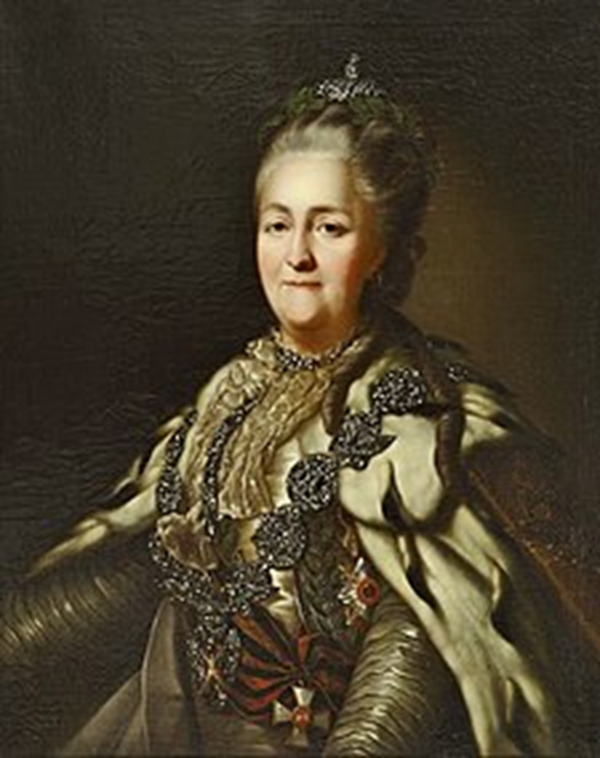
Давным -давно жила в России царица. Звали её Екатерина Вторая. Жила эта царица в Москве, пила воду московскую,
и не очень ей эта вода нравилась. Приказала она слугам своим найти воду самую лучшую, самую вкусную. Стали все тогда вокруг Москвы воду искать и нашли её близ села Большие Мытищи. В селе этом бил из-под земли Громовой ключ. Говорят, появился он от удара молнии, а вода в нём была не только вкусная, но и целебная. От любой болезни излечивала. Попробовала царица эту воду и так она ей понравилась, что приказала Екатерина провести её к ней во дворец.

Slide 10
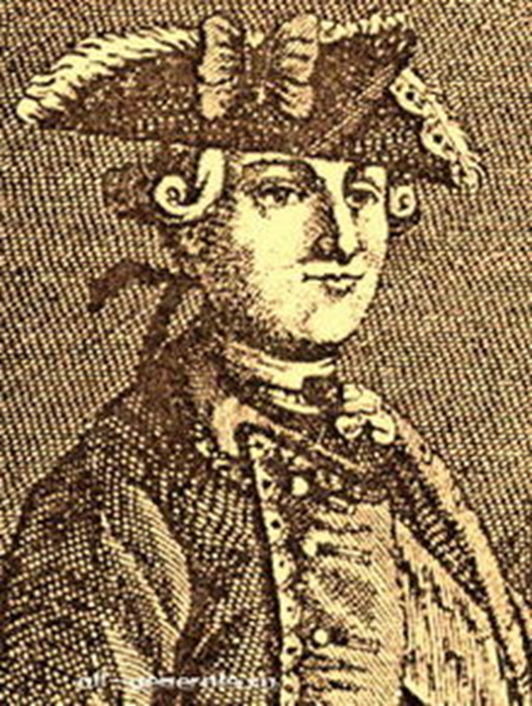
Стали думать- гадать инженеры разные, как эту воду из Мытищ в Москву провести. Пока думали, воду лечебную в бочках на лошадях возили. Да разве на лошади много привезёшь? И пришлось построить по приказу царицы водовод, водопровод. Вот уже более 200лет прошло, а люди до сих пор его «Екатериненским» зовут.

Slide 11
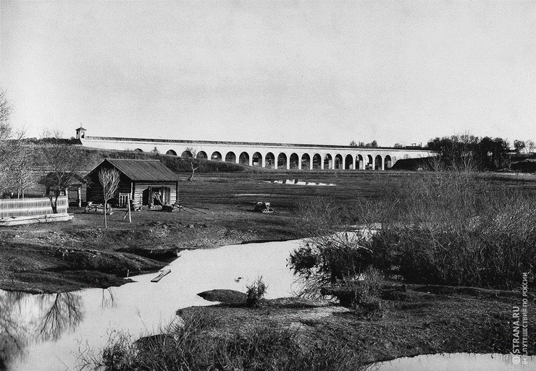
Повёл водопровод воду мытищинскую в Москву, а дорога долгая, длинная, на пути овраги встречаются, преграды разные. Чтобы водопроводу эти препятствия преодолеть, построили люди специальные мосты.
А вы знаете как называется мост для воды? (Акведук.)
Наконец, добрался водопровод мытищинский до Москвы и напоил весь город водой замечательной.
Закончен наш рассказ,
Но много дел у нас…

Slide 12
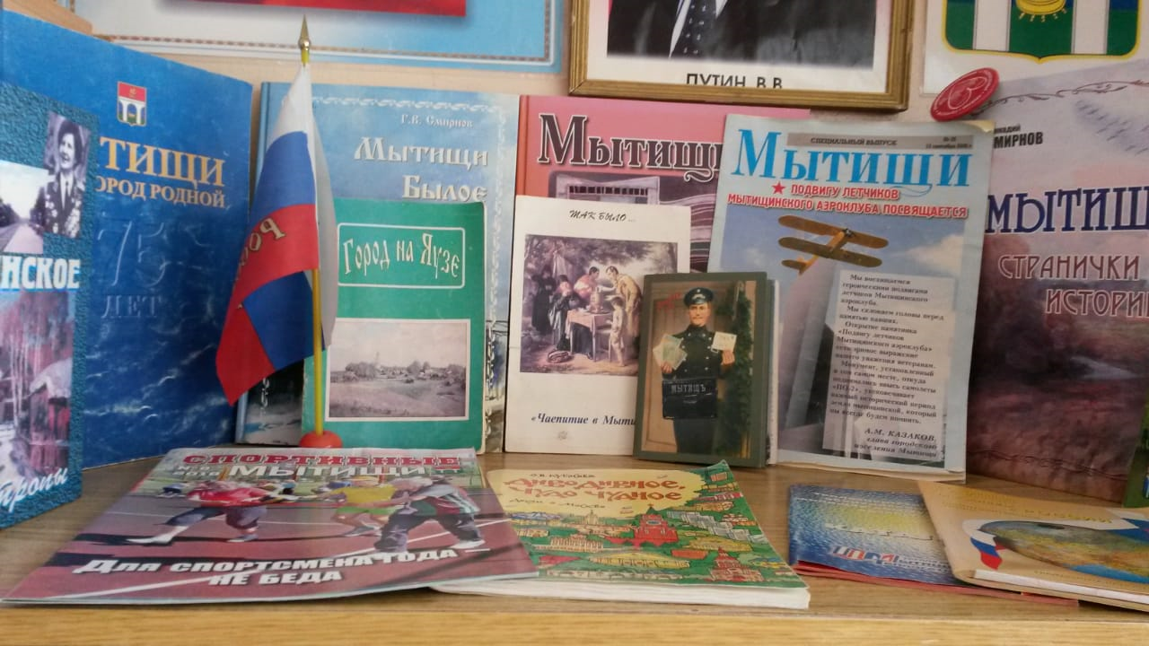
В нашей группе книг стеллаж,
Знаем мы, что город наш
Самый лучший на Земле!
В нём расти тебе и мне.

Slide 13

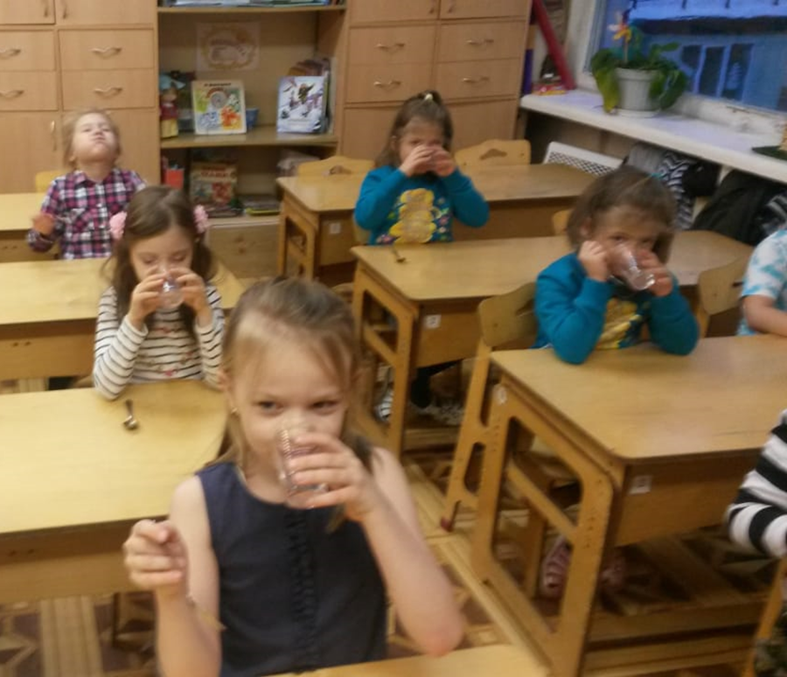
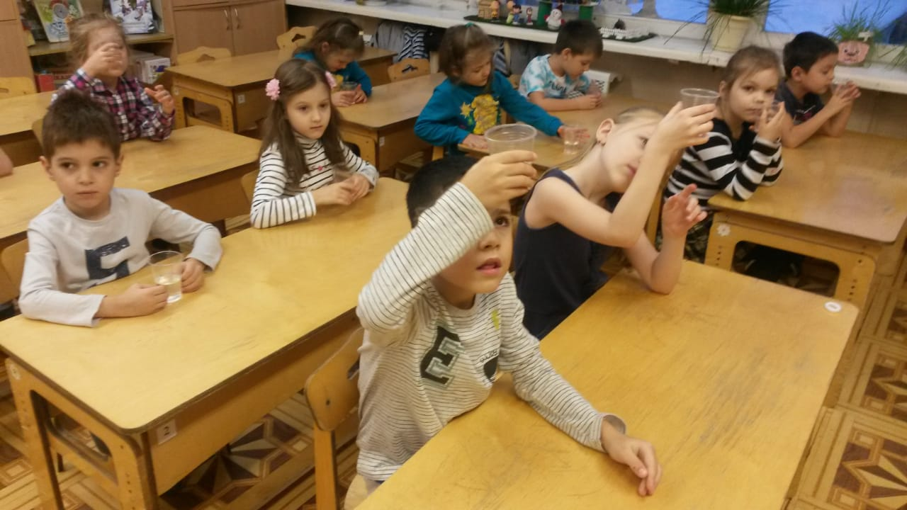
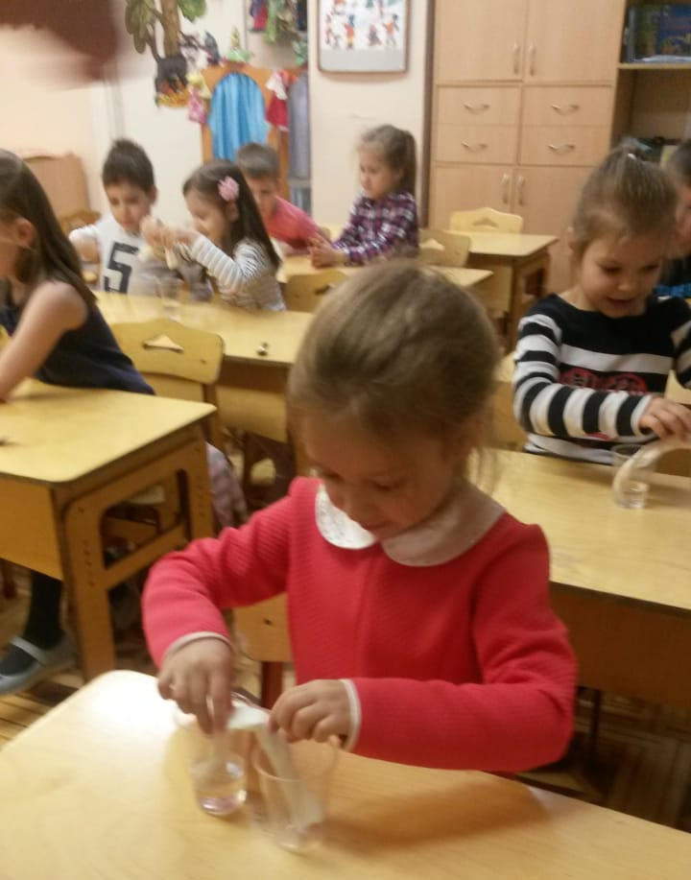
«Лаборатория воды»

Slide 14
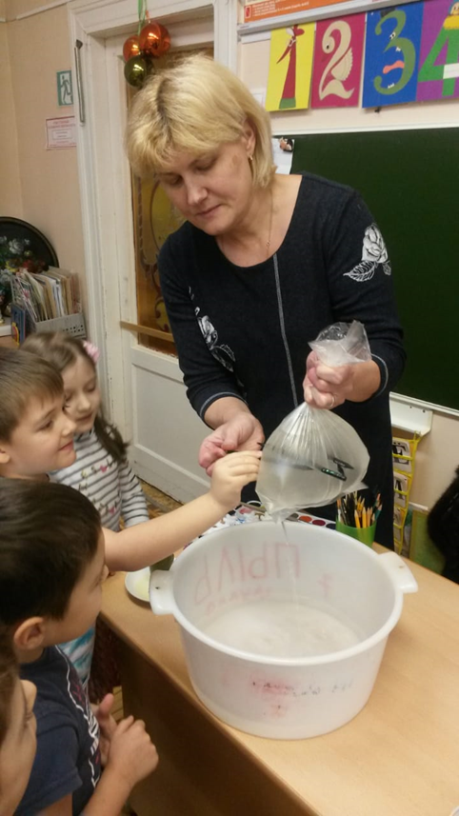
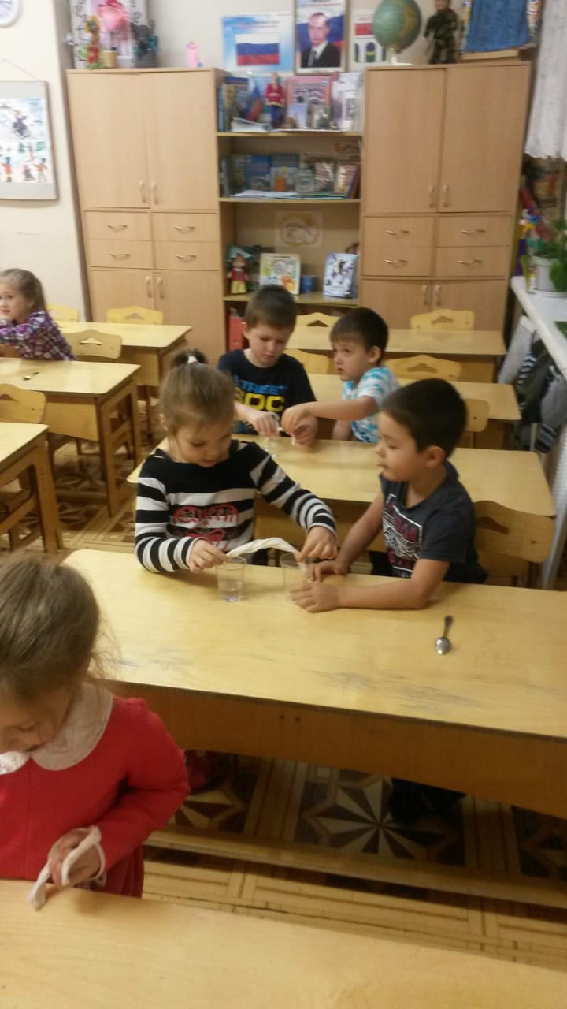

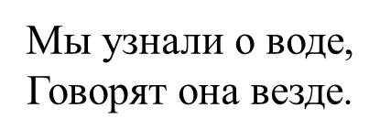
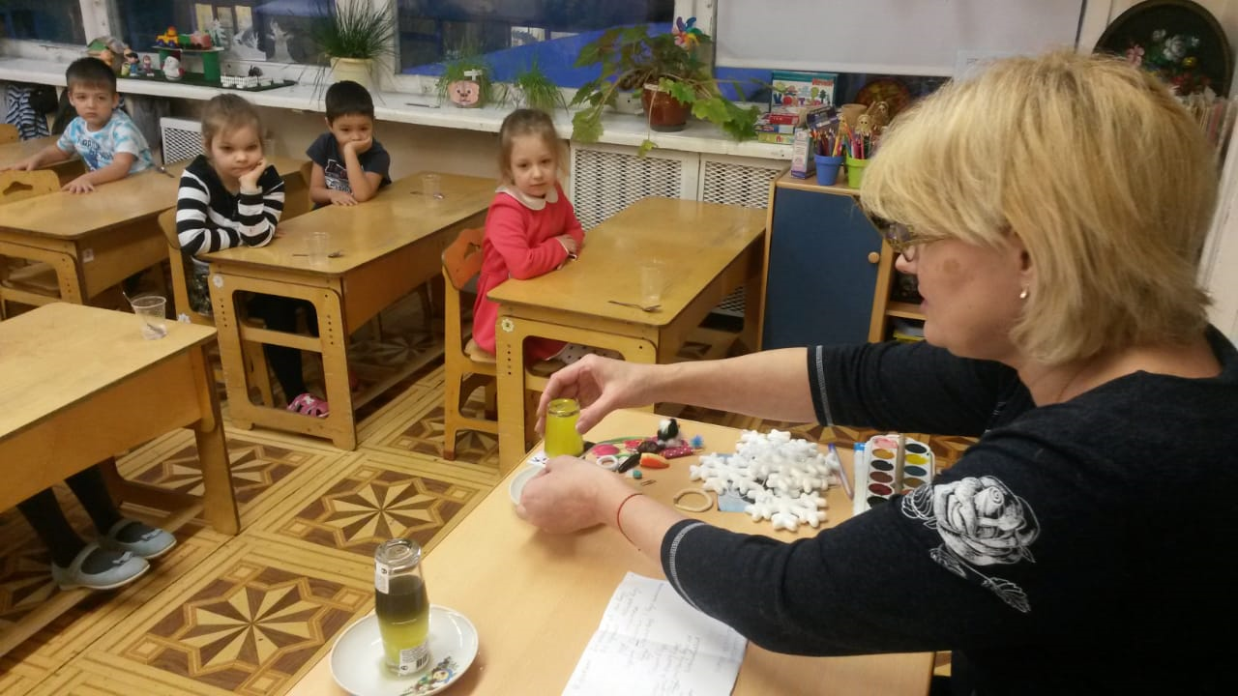

Slide 15
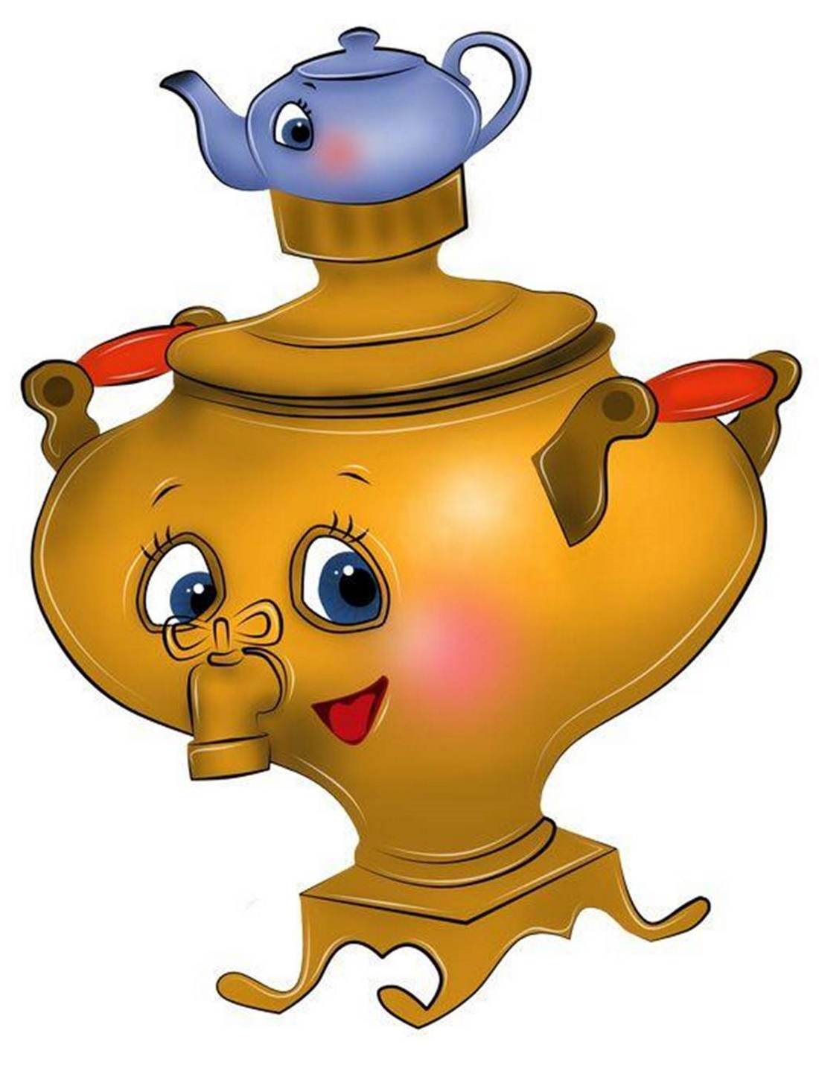
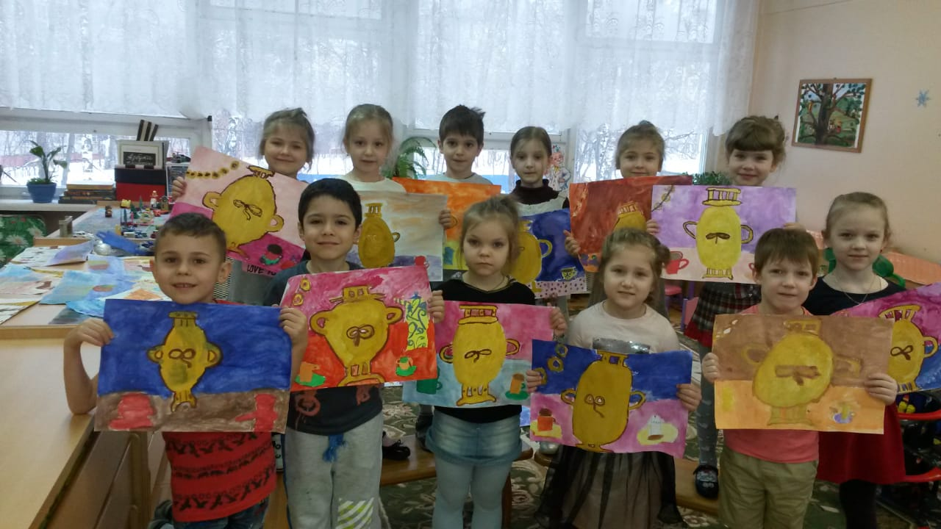
Жил был на свете белом,
Пузатый самовар
Хоть и пыхтел трубою,
Но был совсем не стар

Slide 16
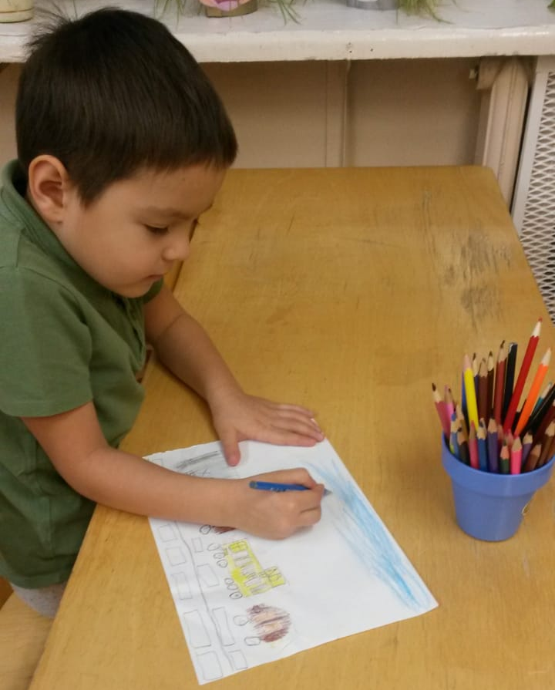
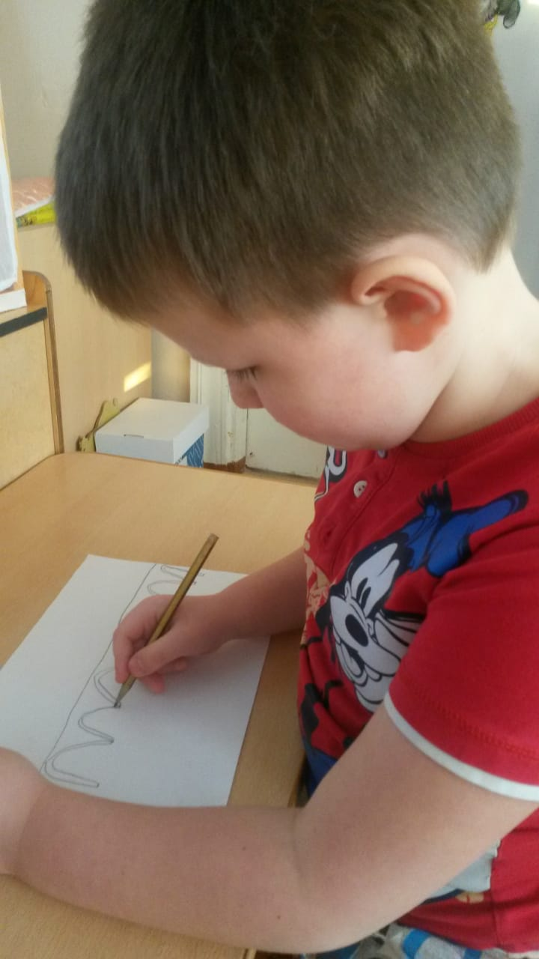
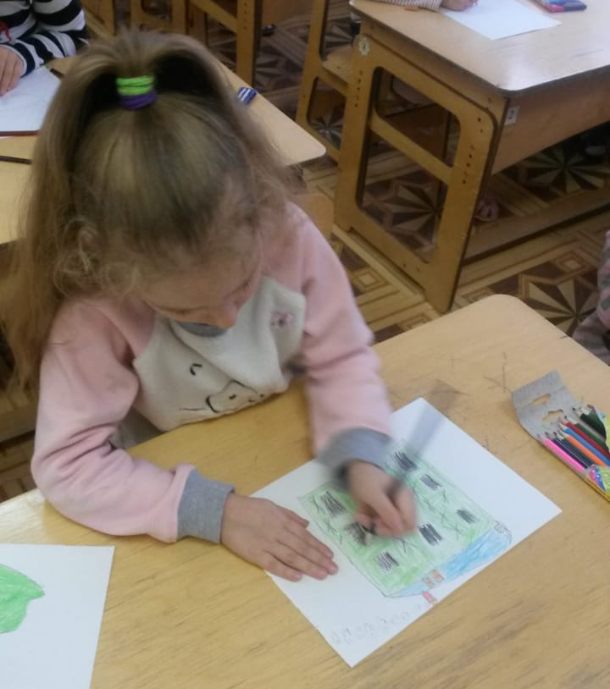
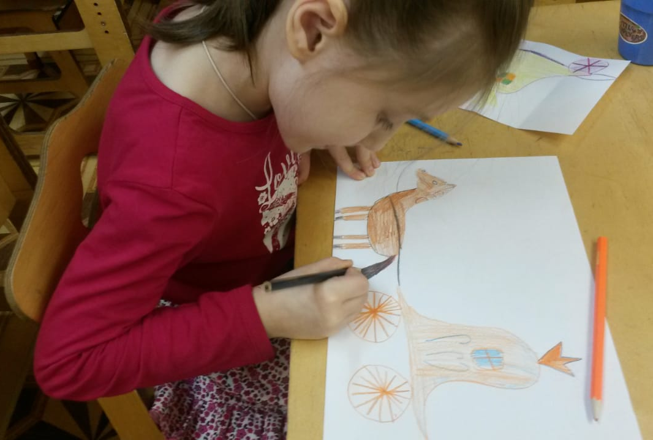
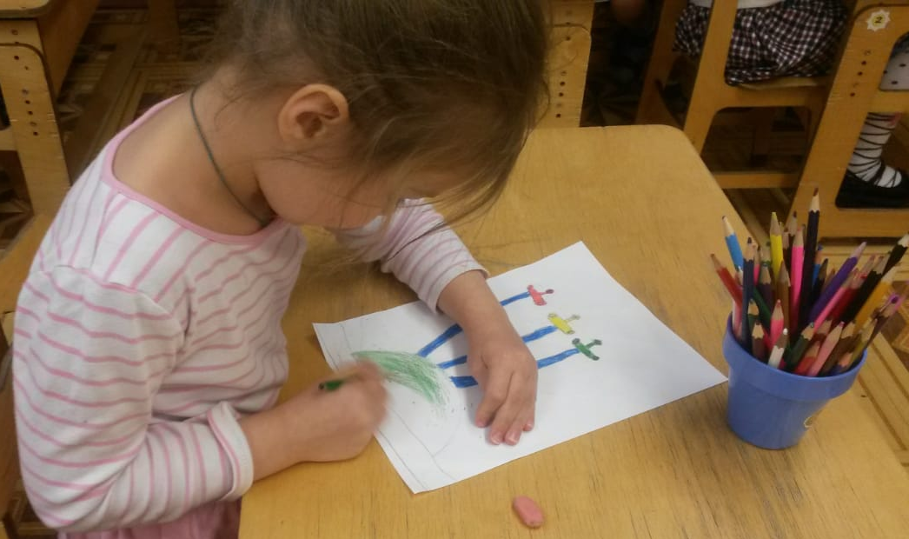

Slide 17
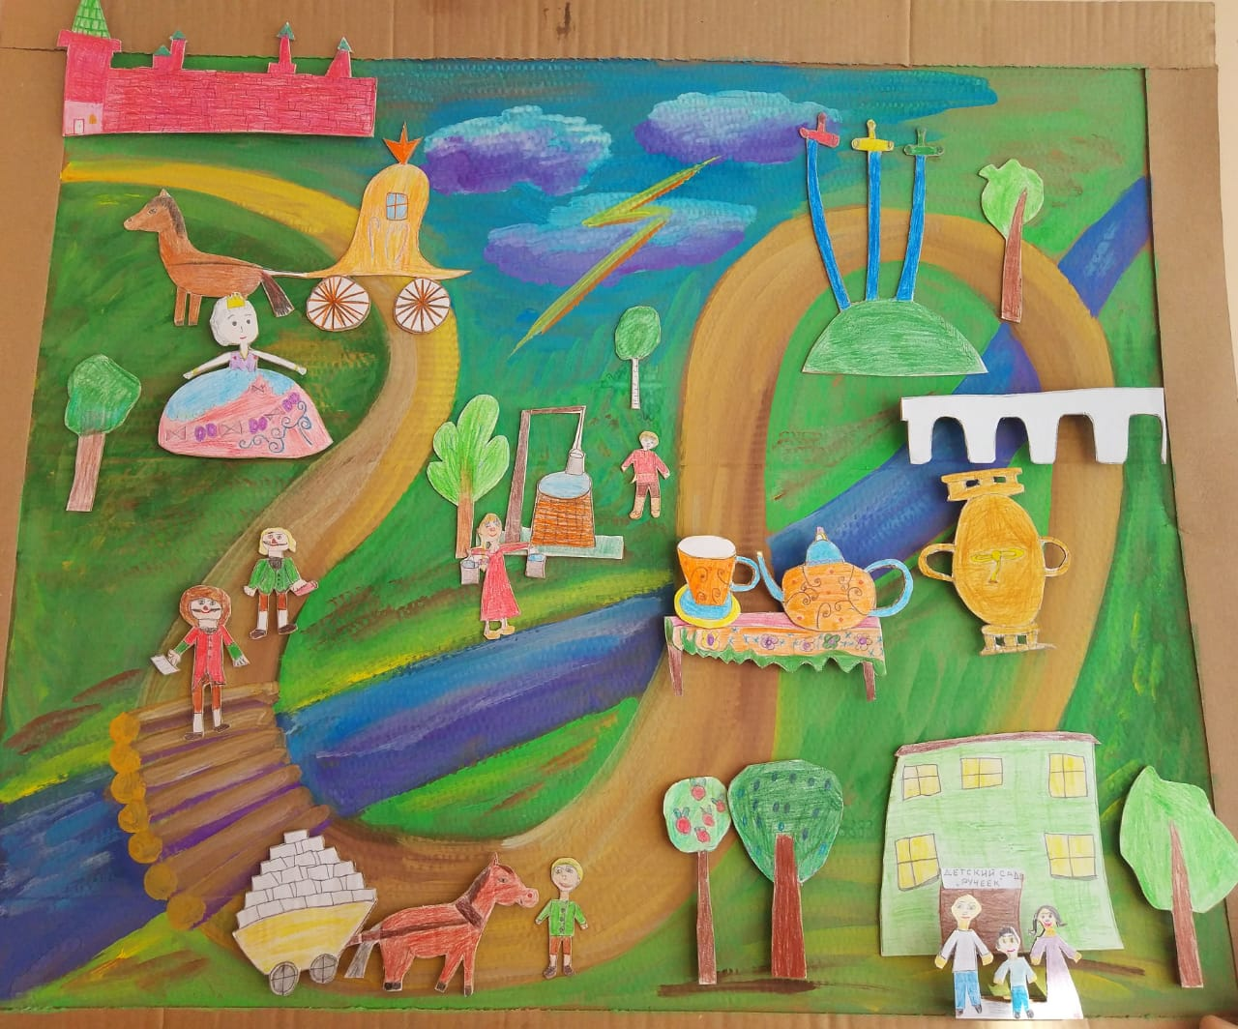

Старались долго мы, трудились,
И на картине появились
Истории родного края,
Мы о которых и не знали.
И лишь когда всё получилось,
Мы очень сильно удивились.
Красиво как! Ожила сказка!
Работа наша не напрасно!

